Slide 1


Compétences pour réussir
Compétences numériques
Need French version of graphic, or translation of text on left

Slide 2
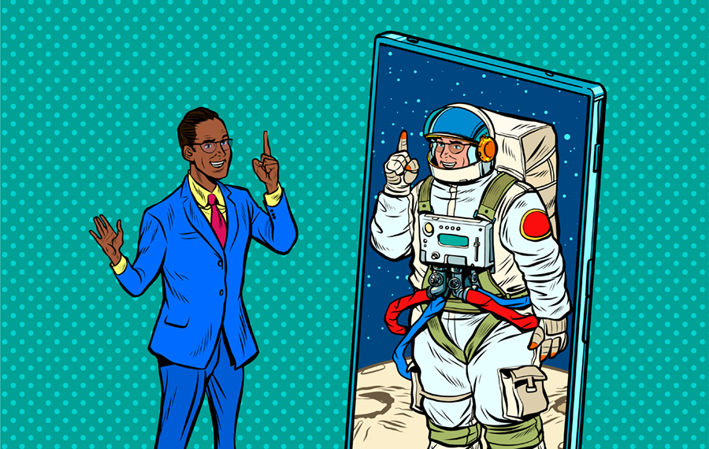
Commencez par une activité
Activité 1 – On s’appelle?
Activité 2 – Suivre des
instructions
Notes:
Choisissez l’une des activités numériques du livret d’activités.

Slide 3
Les compétences numériques sont votre capacité à utiliser la technologie et les outils numériques pour trouver, gérer, appliquer, créer et partager de l’information et du contenu.
Elles vous aident à suivre l’évolution des exigences dans un milieu de travail moderne.
Notes:
Lisez la définition des compétences numériques. Expliquez que chaque jour, vous êtes confronté à de nouveaux défis à l’école ou dans la vie quotidienne. Bon nombre de ces défis exigent que vous utilisiez vos compétences numériques. Le mot « numérique » est un terme générique qui englobe les outils que vous utilisez, tels que les téléphones cellulaires et les tablettes, les moyens que vous utilisez pour créer et gérer l’information sur ces outils (logiciels, applications, feuilles de calcul), et les connaissances que vous utilisez pour faire cela en toute sécurité. Expliquez que la technologie numérique a changé la façon dont les gens trouvent et partagent l’information, la façon dont ils résolvent les problèmes, et la façon dont ils communiquent.

Slide 4
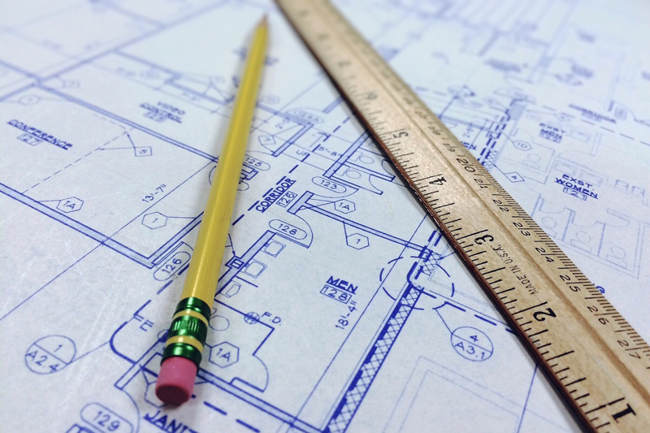
De nombreux métiers spécialisés, autrefois considérés comme essentiellement « pratiques », requièrent désormais des compétences numériques avancées.
Le saviez-vous?
La lecture de plans et de
schémas se fait maintenant
sur des tablettes plutôt que
sur du papier.
Notes:
Si l’on recule de 100, 50, ou même 10 ans, on constate que les outils utilisés par les gens de métier pour effectuer leur travail ont considérablement changé. Le travail qui était autrefois effectué à la main l’est aujourd’hui à l’aide d’outils qui se servent d’information numérique pour surveiller l’état d’avancement et accomplir les tâches. Expliquez aux élèves que lorsque vous êtes au travail, vos compétences numériques sont un facteur important de votre réussite. Votre sécurité, votre productivité et vos possibilités d’avancement seront également influencées par vos compétences numériques. Dans la diapositive suivante, nous examinerons de plus près certaines des compétences numériques requises dans les métiers.

Slide 5

La créativité et l’innovation concrètement
illustrateur-graphiste/illustratrice-graphiste utilisent des logiciels de CAO (conception assistée par ordinateur) pour produire des animations informatiques dans les films et les jeux. Par exemple, les animateurs 2D et 3D utilisent la CAO pour concevoir des bâtiments et des structures rigides ou des arrière-plans de jeux.
Notes:
The digital transformation in skilled trades means that workers in the trades require an expanded skill set.
There are two broad categories of digital tools in the trades, 1) tools used across many trades, and 2) tools specific to particular trades. We will look at these in the next slide.

Slide 6
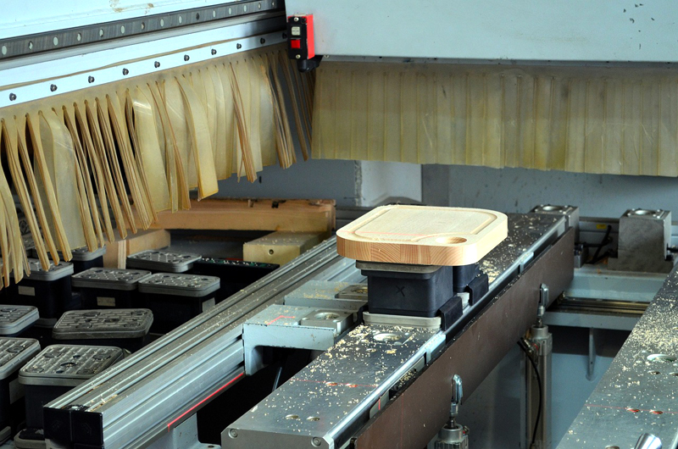
La créativité et l’innovation concrètement
Les électriciens, charpentiers, monteurs de charpentes métalliques, mécaniciens en réfrigération et climatisation, et plombiers du secteur de la construction sont touchés par la dépendance croissante envers les technologies intelligentes, la modélisation des données de bâtiment, les systèmes d’automatisation et l’internet.
Notes:
La transformation numérique des métiers spécialisés signifie que les travailleurs de ces métiers ont besoin d’un ensemble de compétences élargi. Il existe deux grandes catégories d’outils numériques dans les métiers : 1) les outils communs à de nombreux métiers et 2) les outils spécifiques à des métiers particuliers. Nous les examinerons dans la diapositive suivante.

Slide 7
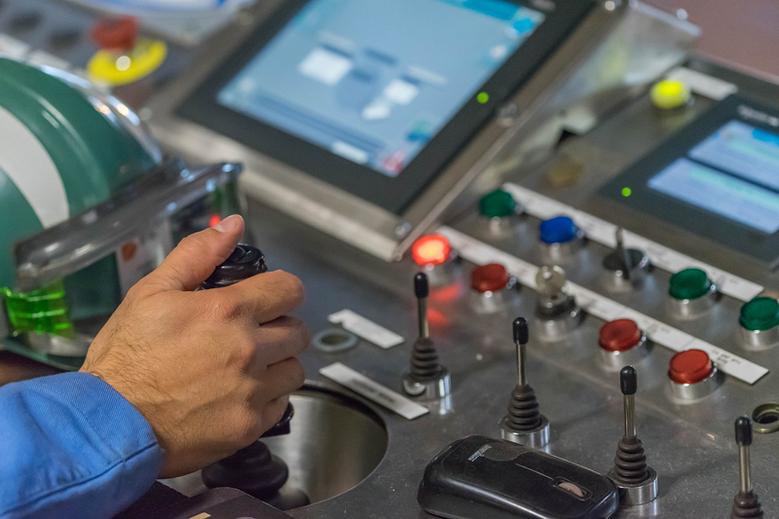
La créativité et l’innovation concrètement
Les soudeurs, les machinistes et les mécaniciens industriels s’appuient sur des technologies sophistiquées. Ils travaillent avec des thermostats numériques, des systèmes de contrôle numériques, des capteurs, des outils de mesure numériques et des systèmes d’automatisation.
Notes:
La transformation numérique des métiers spécialisés signifie que les travailleurs de ces métiers ont besoin d’un ensemble de compétences élargi. Il existe deux grandes catégories d’outils numériques dans les métiers : 1) les outils communs à de nombreux métiers et 2) les outils spécifiques à des métiers particuliers. Nous les examinerons dans la diapositive suivante.

Slide 8
Outils numériques pour plusieurs métiers
Presque tous les métiers utilisent des outils numériques pour la planification et la facturation, et d’autres logiciels pour accélérer leur travail administratif.
Les téléphones intelligents et les plateformes de communication telles que Zoom permettent d’améliorer la collaboration et la résolution de problèmes entre les artisans, les concepteurs et les ingénieurs.
Notes:
Demandez aux élèves quels sont les outils numériques qu’ils utilisent actuellement ou avec lesquels ils sont familiers.

Slide 9
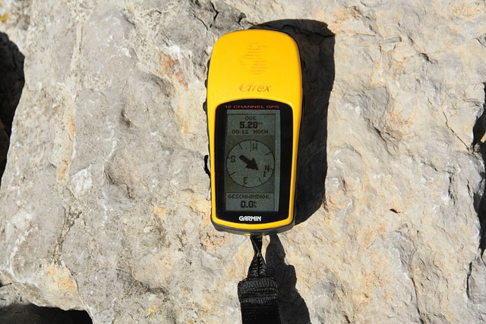
Outils numériques spécifiques à un métier
Parmi les exemples, on peut citer les outils de diagnostic utilisés aujourd’hui par les techniciens de l’automobile et de l’équipement lourd, ainsi que l’excavation guidée par GPS, couramment utilisée dans la construction de routes et les projets d’extraction de ressources naturelles.
Notes:
Demandez aux élèves quels sont les outils numériques qu’ils utilisent actuellement ou avec lesquels ils sont familiers.

Slide 10

Vrai ou faux?
Vos compétences numériques comprennent votre capacité à comprendre et à appliquer les règles de confidentialité et de sécurité.
Notes:
Vrai. Rappelez aux étudiants qu’ils sont probablement déjà familiers avec de nombreuses fonctionnalités de sécurité et de protection de la vie privée liées aux technologies qu’ils utilisent tous les jours.

Slide 11
Prévenir les violations de données personnelles
Utilisez toujours des mots de passe forts.
Utilisez l’authentification multifactorielle lorsque c’est possible.
Ne partagez jamais les mots de passe.
Minimisez les renseignements personnels sur vos comptes de médias sociaux.
Utilisez un logiciel antivirus.
suite ...
Notes:
Rappelez aux élèves l’importance des mesures de sécurité pour protéger leurs renseignements. Voici quelques bonnes pratiques pour prévenir les violations de données personnelles. Révision. Demandez aux élèves s’ils en connaissent d’autres; quelles sont les pratiques de sécurité qu’ils utilisent? Ex : 1) vérifier les adresses avant d’envoyer des textos et des courriels 2) veiller à conserver les documents privés dans des dossiers hors de la vue des autres et 3) changer les mots de passe tous les deux ou trois mois.

Slide 12
Prévenir les violations de données personnelles
Vérifiez la sécurité des sites Web avant d’y accéder.
(https [sécurisé] et http [non sécurisé])
Désactivez la localisation sur les appareils mobiles.
N’ouvrez que les courriels et les liens provenant de sources que vous reconnaissez.
Choisissez des paramètres de confidentialité rigoureux.
Notes:
Rappelez aux élèves l’importance des mesures de sécurité pour protéger leurs renseignements. Voici quelques bonnes pratiques pour prévenir les violations de données personnelles. Révision. Demandez aux élèves s’ils en connaissent d’autres; quelles sont les pratiques de sécurité qu’ils utilisent? Ex : 1) vérifier les adresses avant d’envoyer des textos et des courriels 2) veiller à conserver les documents privés dans des dossiers hors de la vue des autres et 3) changer les mots de passe tous les deux ou trois mois.

Slide 13
Que savez-vous déjà à propos de l’intelligence artificielle (IA)?
Chaque matin, en se réveillant, Morgan saisit son téléphone intelligent, le porte à son visage pour se connecter et voir ce qui s’est passé pendant son sommeil.
suite ...
Morgan utilise l’IA tous les matins.
Notes:
Lisez l’histoire de Morgan aux élèves. Discutez avec les élèves de l’utilisation de l’IA par Morgan. Demandez aux élèves de relever des exemples d’IA dans l’histoire. • Téléphone intelligent : Le téléphone intelligent de Morgan est doté d’une IA. C’est ce qui le rend « intelligent ». • Reconnaissance du visage : la reconnaissance faciale utilise la biométrie de l’IA et des algorithmes d’apprentissage automatique pour comparer le balayage de votre visage avec ce qu’il a stocké sur votre visage afin de déterminer si la personne qui essaie de déverrouiller le téléphone est bien vous. • Recommandations personnalisées : l’IA détermine quelles publications vous voyez à quel moment, vos médias sociaux sont donc personnalisés en fonction de vos intérêts passés, ce qui vous incite à y passer plus de temps. • Outils intelligents : les montres intelligentes utilisent l’IA pour suivre les données biométriques et vous aviser en cas de changement dans votre état de santé. • GPS : les applications de cartographie utilisent l’IA pour suivre les itinéraires et les événements en temps réel. • Outils de rédaction : les courriels et les communications par texto sont améliorés par des outils d’intelligence artificielle tels que Grammarly et la saisie intuitive. • Logiciel antivirus : les logiciels antivirus utilisent l’intelligence artificielle pour bloquer les pourriels et s’assurer que vos messages sont acheminés de façon sécuritaire.

Slide 14
Que savez-vous déjà à propos de l’intelligence artificielle (IA)? (suite)
Ensuite, Morgan se connecte sur les médias sociaux, parcourt les premières publications et vérifie les nouvelles demandes d’amis.
Sa montre intelligente lui permet de connaître la qualité de son sommeil et de consulter son calendrier pour savoir si des réunions sont prévues au courant de la journée.
Notes:
Lisez l’histoire de Morgan aux élèves. Discutez avec les élèves de l’utilisation de l’IA par Morgan. Demandez aux élèves de relever des exemples d’IA dans l’histoire. • Téléphone intelligent : Le téléphone intelligent de Morgan est doté d’une IA. C’est ce qui le rend « intelligent ». • Reconnaissance du visage : la reconnaissance faciale utilise la biométrie de l’IA et des algorithmes d’apprentissage automatique pour comparer le balayage de votre visage avec ce qu’il a stocké sur votre visage afin de déterminer si la personne qui essaie de déverrouiller le téléphone est bien vous. • Recommandations personnalisées : l’IA détermine quelles publications vous voyez à quel moment, vos médias sociaux sont donc personnalisés en fonction de vos intérêts passés, ce qui vous incite à y passer plus de temps. • Outils intelligents : les montres intelligentes utilisent l’IA pour suivre les données biométriques et vous aviser en cas de changement dans votre état de santé. • GPS : les applications de cartographie utilisent l’IA pour suivre les itinéraires et les événements en temps réel. • Outils de rédaction : les courriels et les communications par texto sont améliorés par des outils d’intelligence artificielle tels que Grammarly et la saisie intuitive. • Logiciel antivirus : les logiciels antivirus utilisent l’intelligence artificielle pour bloquer les pourriels et s’assurer que vos messages sont acheminés de façon sécuritaire.

Slide 15
Que savez-vous déjà à propos de l’intelligence artificielle (IA)? (suite)
Morgan cherche ensuite l’itinéraire le plus rapide pour se rendre à une nouvelle adresse, constate qu’il y a des travaux et envoie un texto à ses collègues pour les informer de la route alternative recommandée et du temps supplémentaire requis.
Cela fait beaucoup d’IA, avant même de sortir du lit.
Notes:
Lisez l’histoire de Morgan aux élèves. Discutez avec les élèves de l’utilisation de l’IA par Morgan. Demandez aux élèves de relever des exemples d’IA dans l’histoire. • Téléphone intelligent : Le téléphone intelligent de Morgan est doté d’une IA. C’est ce qui le rend « intelligent ». • Reconnaissance du visage : la reconnaissance faciale utilise la biométrie de l’IA et des algorithmes d’apprentissage automatique pour comparer le balayage de votre visage avec ce qu’il a stocké sur votre visage afin de déterminer si la personne qui essaie de déverrouiller le téléphone est bien vous. • Recommandations personnalisées : l’IA détermine quelles publications vous voyez à quel moment, vos médias sociaux sont donc personnalisés en fonction de vos intérêts passés, ce qui vous incite à y passer plus de temps. • Outils intelligents : les montres intelligentes utilisent l’IA pour suivre les données biométriques et vous aviser en cas de changement dans votre état de santé. • GPS : les applications de cartographie utilisent l’IA pour suivre les itinéraires et les événements en temps réel. • Outils de rédaction : les courriels et les communications par texto sont améliorés par des outils d’intelligence artificielle tels que Grammarly et la saisie intuitive. • Logiciel antivirus : les logiciels antivirus utilisent l’intelligence artificielle pour bloquer les pourriels et s’assurer que vos messages sont acheminés de façon sécuritaire.

Slide 16
L'IA dans différents métiers
L’IA crée de nouveaux emplois et modernise
les métiers traditionnels en introduisant des machines et des technologies de pointe.
L’IA peut aider en suggérant les meilleurs processus et produits pour un travail et en évitant qu’une personne ait à faire un travail trop dangereux pour sa sécurité, comme la machinerie lourde.
Notes:
Expliquez aux élèves que l’IA peut également faciliter les travaux d’entretien en montrant aux travailleurs exactement où se trouve la zone problématique. Avec des technologies améliorées, les tâches deviennent plus simples, plus faciles, et plus rapides à accomplir.
L’intelligence artificielle est l’une des plus grandes évolutions de la technologie numérique. L’utilisation de la technologie de l’IA se développe à une vitesse phénoménale. Il y a de fortes chances que l’IA fasse déjà partie de votre vie quotidienne (comme Morgan) et qu’elle prenne de plus en plus d’importance dans vos expériences personnelles et professionnelles.

Slide 17
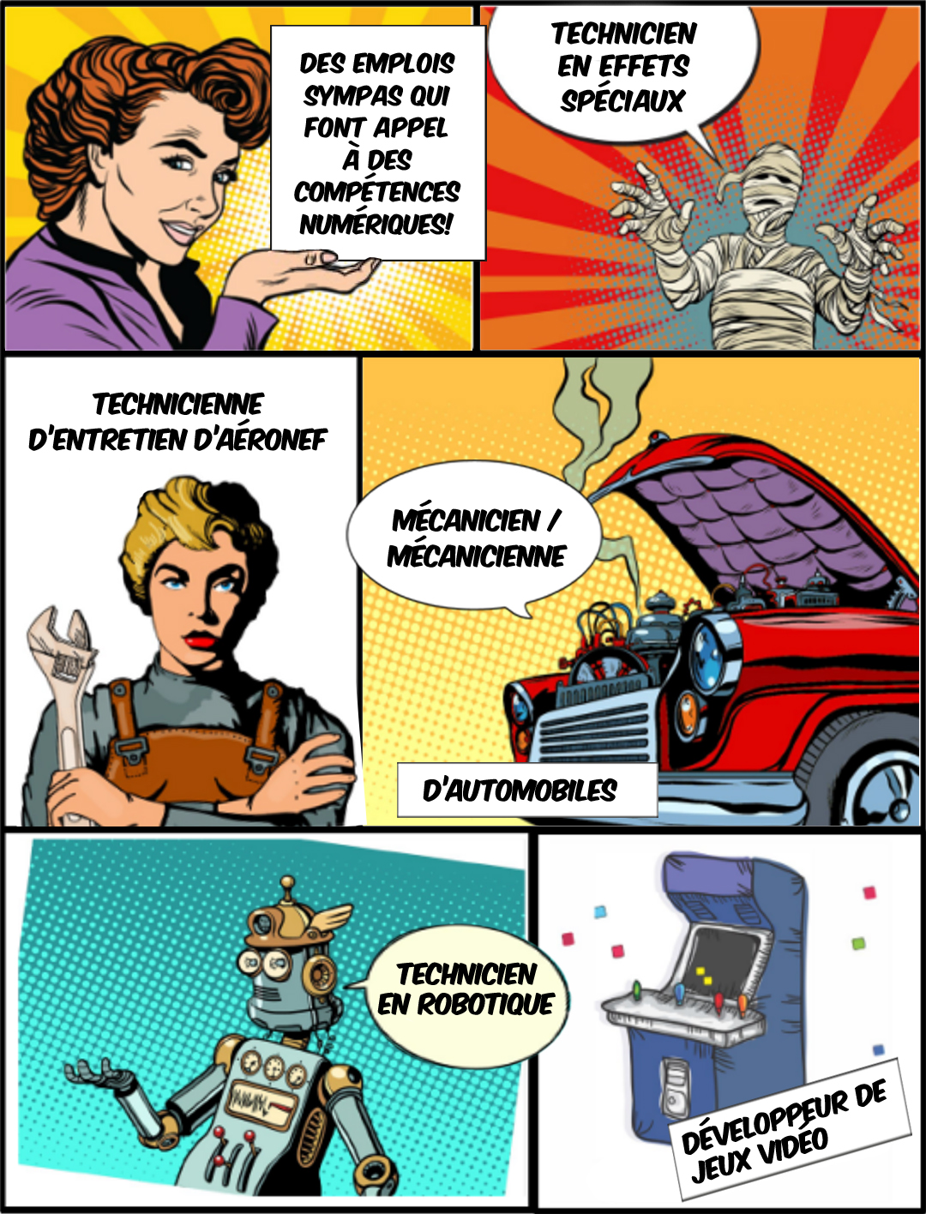
Des emplois cool qui font appel à des compétences numériques
Notes:
Rappelez aux élèves que la quantité d’information numérique qu’ils reçoivent chaque jour est énorme. Le rythme du changement à l’ère numérique est plus rapide qu’à n’importe quelle autre période de notre histoire industrielle. Les gens de métier ont besoin d’une formation régulière et continue pour se tenir au fait des avancées technologiques. L’amélioration des compétences numériques sera le facteur le plus important pour l’adaptation des métiers spécialisés au Canada pour l’avenir du travail.

